Slide 1
Barómetro vacacional España
Ipsos / Europ Assistance
Edición nº 20

Slide 2
Alcance Y METODOLOGÍA del estudio
14 PAÍSES - 14.002 entrevistas
Alcance en EEUU
Alcance en Europa
Alcance en Asia
1.000
Británicos
1.000 Estadounidenses
1.000
Belgas
1.000
Polacos
1.000
Alemanes
1001
Checos
1.001
Suizos
1.000
Chinos
1.000
Franceses
1.000
Austriacos
1000
Italianos
1000
Tailandeses
1000
Españoles
1000
Portugueses
Muestra : la población de 18 años o más, por cuotas
Cronograma: los estudios de campo fueron realizados entre el 5 y el 20 de mayo de 2021

Slide 3
VIAJES PLANIFICADOS VERANO21 58%
(-2ptos respecto 2020) - Vs. Europa 57%
VACACIONES EN SU PROPIO PAÍS 69%
DESTINOS PREFERIDOS EXTRANJERO
Portugal – Francia - Italia
PREFERENCIAS VACACIONALES Costa 61%
MOTIVACION PARA ELEGIR DESTINO
29% Amigos – 28% Clima
DURACIÓN VACACIONES 1,9 Semanas
Vs. Europa 1,8 Semanas
PRESUPUESTO VACACIONAL 1.256€
Vs. Europa 1.581€
IMPACTO DE LA COVID
ENTUSIASMO ANTE EL PROXIMO VIAJE 6,6
el 25% de los españoles YA ha reservado sus vacaciones
MEDIO DE TRANSPORTE TIPO DE ALOJAMIENTO
intención de contratación SEGURO VIAJE: 49%
DISPUESTOS A CONTRATAR AL MENOS UNA COBERTURA COVID 81%
PRINCIPALES INQUIETUDES
Salud de amigos y familiares 91%
Situación económica 71%
ACTIVIDADES APLAZADAS
Ver a familiares 91%
Desplazarse libremente 51%
PRINCIPALES INQUIETUDES COVID
Un brote epidémico en viaje 82%
Enfermar durante el viaje 82%
PRINCIPALES INQUIETUDES VIAJE
Calidad de los centros sanitarios 73%
Una mala experiencia 71%
Lo hará pronto 37% Último minuto 38%
Coche 37% Avión 20% Tren 13%
Hotel 48% Alquiler 35% Familiares 29%
Gastos médicos y hospitalarios 87% Equipajes 81% Cancelaciones 77%
INTENCIÓN DE VACUNACION 92% EXPECTATIVA DE vuelta a la normalidad en los viajes 2023

Slide 4
1º. EL IMPACTO DEL COVID-19 EN LA SITUACIÓN PERSONAL
> Inquietudes principales
> Actividades perdidas debido al COVID
4

Slide 5
los españoles ESTÁN MÁS preocupaDOS POR la salud Y LA SITUACIÓN ECONÓMICA, Y NO TANTO SUS PLANES DE VIAJE Y OCIO.
Lo que más Echan de menos es visitar A FAMILIARES Y DESPLAZARse LIBREMENTE
Inquietudes principales (%)
Actividades aplazadas durante el COVID (%)
Salud de amigos y Familiares
Salud general
Planes de ocio
Situación económica
Planes de viaje
Salud mental
Empleo / graduación
Ver a familiares, sin restricciones
Desplazarse libremente
Ir a un restaurante
Viajar en el propio país
Viajar al extranjero
Ir al cine / teatro / museos / conciertos
Ir a centros deportivos: piscina, gimnasio…
Ir a bares / clubs nocturnos
Ir a centros comerciales
58 | 63
52 | 51
40 | 26
39 | 44
36 | 30
35 | 32
27 | 18
20 | 18
20 | 15
71 | 91
57 | 82
54 | 52
53 | 71
52 | 49
47 | 65
38 | 61
¿Le preocupa lo siguiente con respecto al COVID-19?
¿Cuáles de las siguientes actividades echas de menos?
5
En la media
Por encima de la media
Por debajo de la media

Slide 6
2. regreso a las vacaciones de 2020
> Viajes de verano
> Destinos
> Razones para no viajar
6

Slide 7
VACACIONES DE VERANO EN 2020
pudieron VIAJAR en vacaciones
vacaciones en el propio país
QUIENES NO VIAJARON, NO LO HICIERON PORQUE
Tenía miedo de la pandemia
No pude viajar por las restricciones
No quería ir de vacaciones con condiciones sanitarias tan estrictas
No me lo podía permitir
No quería arriesgarme a una cuarenta al regresar
Preferí quedarme de vacaciones en casa
ESPAÑA
ESPAÑA
RAZONES PARA NO VIAJAR EN 2020
(%)
36%
89% (14% a países vecinos)
38
37
37
22
14
12
EUROPA
EUROPA
41%
79% (25% a países vecinos)
¿Por qué no fuiste de vacaciones el pasado verano?
7

Slide 8
3. estado de ánimo ante EL PRÓXIMO VIAJE
> ¿Entusiasmo o ansiedad ?
> Principales inquietudes y condiciones que cumplir
> Lo que se puede hacer y lo que no
> Intención de vacunarse
> Opinión sobre vacunación / pasaporte sanitario
8

Slide 9
Los españoles, LOS más preocupados por la crisis sanitaria y por otros aspectos del viaje
entusiasmo ante el próximo viaje
Principales inquietudes ante el próximo viaje (%)
Relacionadas con covid
Relacionadas con el viaje
No poder realizar la actividades normales debido al Covid
Un brote epidémico cuando esté de viaje
Restaurantes, bares y hoteles cerrados debido al Covid
Pasar una cuarentena en el extranjero
Enfermar durante el viaje o en destino
Tener que cancelarlo
No poder regresar a casa
65 | 67
64 | 82
64 | 64
63 | 76
60 | 82
59 | 66
58 | 77
55 | 73
49 | 71
49 | 62
47 | 64
46 | 63
46 | 69
45 | 50
Entusiasmo
La calidad de los centros sanitarios en destino
Tener una mala experiencia
Retrasos imprevistos
Quedarse sin dinero
Miedo por la integridad física
Que le roben / perder algo importante
Tener mal tiempo en destino
6,6
Ansiedad
Al pensar en el próximo viaje, cómo calificaría sus sentimientos, en una escala de 1 a 10, siendo 1 mucha ansiedad y 10 mucho entusiasmo?
¿Le preocupa lo siguiente en relación a su próximo viaje?
¿Le preocupa lo siguiente en relación a su próximo viaje?
9

Slide 10
MUY DISPUESTOS A VACUNARSE, MODERADAMENTE A FAVOR DE OTRAS MEDIDAS
VIAJARÁN A ESPAÑA, FAVORECIENDO DESTINOS CERCANOS, Y EVITANDO LUGARES ABARROTADOS
Medidas para volver a viajar (%)
PRECAUCIONES para volver a viajar (%)
Vacunarse
Respetar estrictamente la distancia social con sus familiares durante 2 semanas
Compartir los datos sanitarios con el gobierno
Hacerse una prueba semanalmente
Compartir los datos sanitarios con empresas privadas
Conformidad con el monitoreo a través de aplicaciones de geolocalización
Confinarse durante varios días antes o después del viaje
Viajar en solitario a un lugar aislado
81 | 87
65 | 68
61 | 65
54 | 58
50 | 53
47 | 54
47 | 47
39 | 39
Evitar viajar a países específicos
Evitar los lugares abarrotados
Pasar las vacaciones en su propio país
Favorecer los destinos cercanos
Evitar ir en crucero
Viajar sólo después de vacunarse contra el COVID-19
Hacerse un test COVID-19 antes de salir de vacaciones
Evitar volar e ir a los aeropuertos
Evitar coger el tren e ir a estaciones de ferrocarril
Evitar quedarse en un hotel / complejo
76 | 81
72 | 81
72 | 83
68 | 79
66 | 67
61 | 61
58 | 60
56 | 58
51 | 52
40 | 42
¿Qué estaría dispuesto a hacer para volver a viajar?
A nivel personal, cuando viaje, tiene intención de hacer lo siguiente:
10

Slide 11
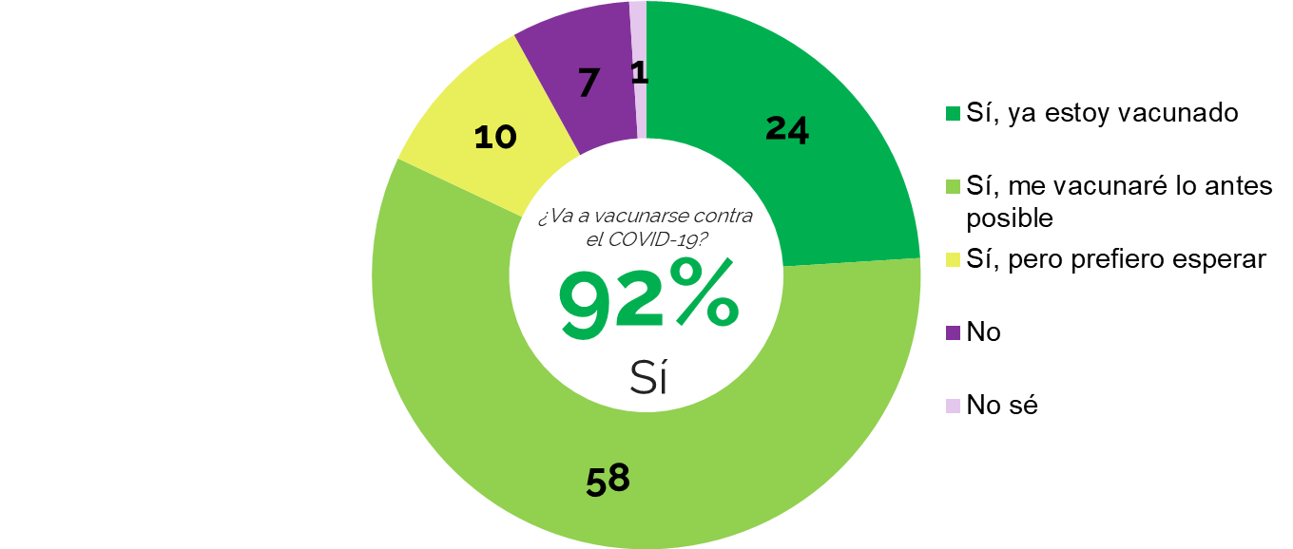
LOS ESPAÑOLES SON LOS MÁS DISPUESTOS A VACUNARSE
concienciados con las iniciativas globales para recuperar el turismo, pero con reservas
Intención de vacunación covid-19 en españa (%)
Opinión sobre el pasaporte sanitario (%)
Debe incluir protección de la privacidad de los individuos
Entiendo que estas iniciativas están enfocadas a agilizar los viajes internacionales – con acuerdo entre gobiernos y negocios para alcanzar un formato aceptado universalmente
Viajar al extranjero puede resultar más complicado
Necesario agilizar la vuelta a viajar con normalidad
El acceso por igual a este pasaporte no está garantizado
Un obstáculo para viajar al extranjero que me hará viajar sólo en mi propio país
79 | 84​
70 | 77​
69 | 68​
68 | 75​
62 | 74​
50 | 54​
¿Qué opinas de las iniciativas globales de vacunación inteligente o del pasaporte sanitario para recuperar el turismo global?
11

Slide 12
4. 2021 VERANO
planes vacacionales:
> Planes vacacionales de verano
> Presupuesto
> Duración de las vacaciones de verano
12

Slide 13
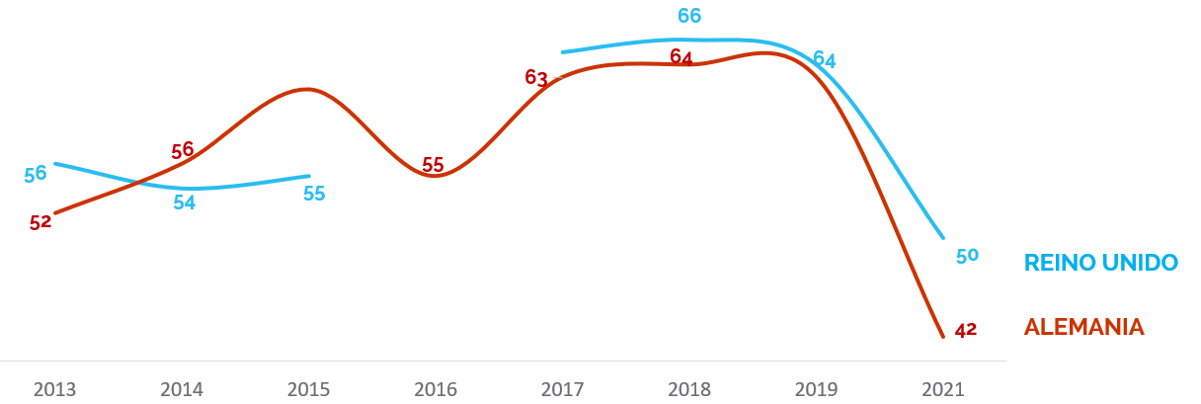
LOS PLANES ESTIVALES SE HAN REDUCIDO EN COMPARACIÓN CON 2019 EN TODO EL MUNDO, PERO PERMANECEN MÁS ESTABLES EN ESPAÑA.
EVOLUCIÓN DE LOS PLANES VACACIONALES DE VERANO
ESPAÑA
Considerable reducción de los planes de vacaciones en algunos de los principales mercados emisores a España
58%
(-2 vs. 2019)
EUROPA
57%
(-6 vs. 2019)
¿Tiene intención de ir de vacaciones este verano, es decir, entre junio y septiembre?
Varios viajes + Un único viaje

Slide 14
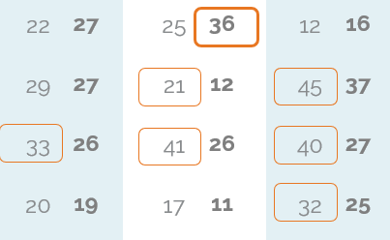
LAS RAZONES ECONÓMICAS PESAN MÁS EN 2021 COMO RAZONES PARA NO VIAJAR EN TODO EL MUNDO, MIENTRAS PIERDEN PESO LAS RAZONES RELACIONADAS CON COVID-19.
RAZONES PARA NO VIAJAR
2020
2021
2020
2021
2020
2021
2020
2021
No me lo puedo permitir
Quería evitar las restricciones sanitarias
Miedo a la pandemia
No quería arriesgarme a una cuarentena
Quiero ahorrar dinero
22 | 31 | 27
37 | 25 | 27
38 | 28 | 26
14 | 14 | 19
7 | 15 | 16
¿Y por qué no va a viajar este verano?

Slide 15
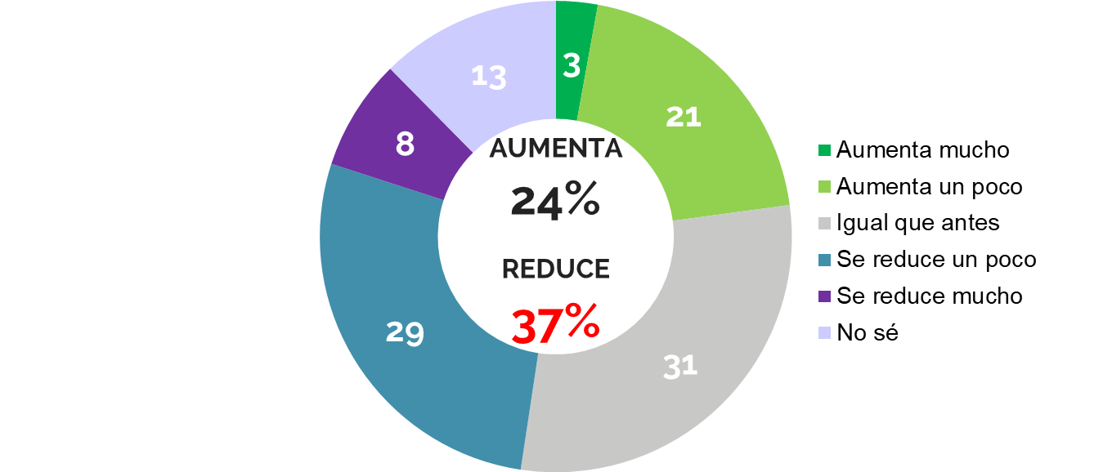
En ESPAÑA EL 55% LOS ENCUESTADOS mantendrán o aumentarán el PRESUPUESTO DE VACACIONES, mientras el 37% DEBERÁ RECORTarlo EN MAYOR O MENOR MEDIDA
EVOLUCIÓN DEL PRESUPUESTO VACACIONAL
España 2021
España 2020
1.256 €
-30% Vs 2019
Evolución calculada sobre el mismo alcance de 2019
1.347 €
1.579 €
¿Cuánto ha cambiado el presupuesto de sus vacaciones comparado con lo que habitualmente gastaba? :
España 2019
1.798 €
1.581 €
-23% Vs 2019
2.031 €
15

Slide 16
En ESPAÑA PARA EL 78% LOS ENCUESTADOS EL PRESUPUESTO DE VACACIONES DEBERÁ RECORTARSE EN MAYOR O MENOR MEDIDA
LA IMPORTANCIA DEL PRESUPUESTO %
¿Qué haría si se duplicara su presupuesto de vacaciones?
¿Y SI VIERA REDUCIDO su presupuesto VACACIONAL?
Viajaría con mayor frecuencia
Viajaría durante más tiempo
Pasaría más tiempo en el destino
Viajaría a otros destinos
Elegiría mejor alojamiento
Mejoraría el transporte
Llevaría más acompañantes
28 | 28
22 | 20
16 | 16
15 | 17
11 | 10
4 | 4
4 | 5
Pasaría menos tiempo en el lugar
Viajaría más cerca
Reservaría un alojamiento más barato
Sacrificaría más cosas en mi vida diaria
Viajaría con menor frecuencia
Viajaría a otros destinos
Visitaría a la familia en lugar de pagar un alojamiento
Cambiaría el transporte por uno más barato
Llevaría menos acompañantes
19 | 17
17 | 25
16 | 14
13 | 8
11 | 11
9 | 10
9 | 9
4 | 3
2 | 3
16

Slide 17
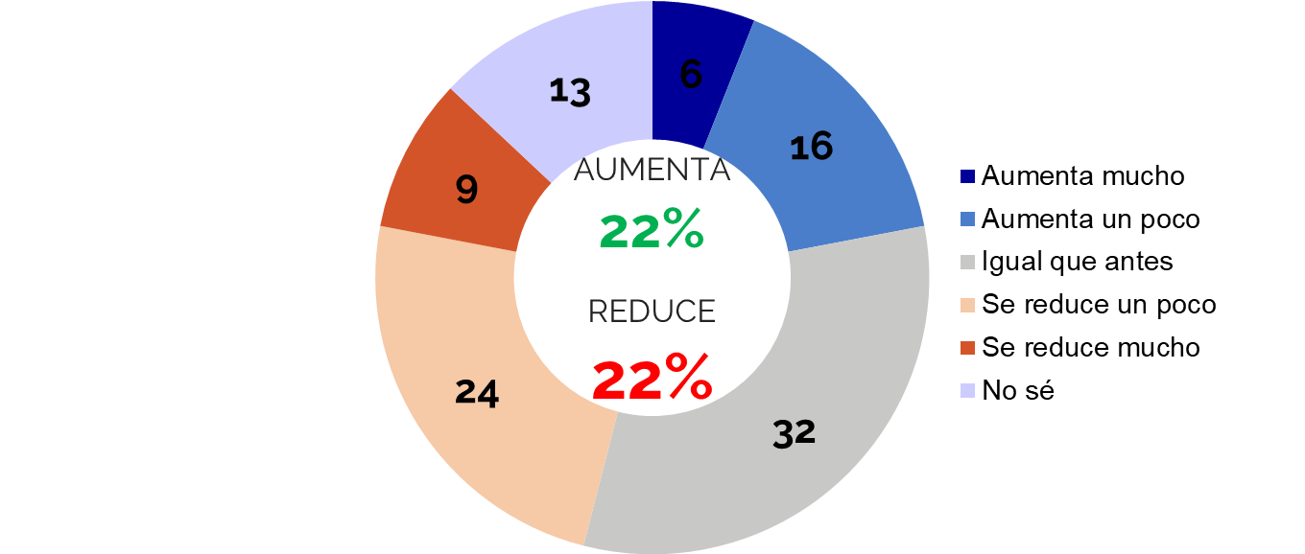
LAs VACACIONES DE MÁS DE LA MITAD DE LOS ESPAÑOLES TENDRÁN LA MISMA O SUPERIOR DURACIÓN, MIENTRAS LAS DEL 33% sE VERÁN REDUCIDAS
LA DURACIÓN DE LAS VACACIONES DE VERANO
LAS VACACIONES DE VERANO MEDIAS DE LOS ESPAÑOLES SON LIGERAMENTE INFERIORES A LAS DOS SEMANAS
1,9
33%
1,8
¿Cuánto ha cambiado su viaje de vacaciones comparado con su duración habitual? Supone:
En total, ¿cúanto tiempo pasará de viaje este verano?
17
DURACIÓN DE LAS VACACIONES DE VERANO
(promedio de semanas)
En total, ¿cúanto tiempo pasará de viaje este verano?

Slide 18
5. destinos favoritos
> Destinos de verano (país)
> Destinos de verano (tipo de destino)
> Criterios de selección para el destino
18

Slide 19
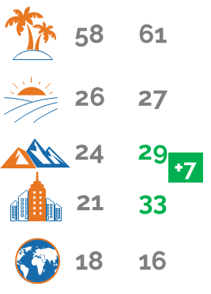
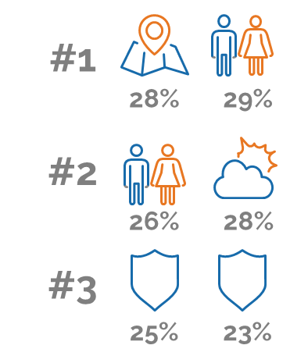
PLANIFICAMOS VIAJES A LOS PAÍSES DE NUESTRO ENTORNO MÁS PRÓXIMO
RENUNCIAMOS A VIAJAR A ESTOS MISMOS PAÍSES, Y A OTROS POR RAZONES DE RIESGO SANITARIO
PORTUGAL 8%
FRANCIA 6%
Italia 4%
india 26%
FRANCIA 22%
Italia 16%
PREFERENCIAS PARA LAS VACACIONES DE VERANO
MOTIVOS DE LA ELECCIÓN DE DESTINO
+7
19

Slide 20
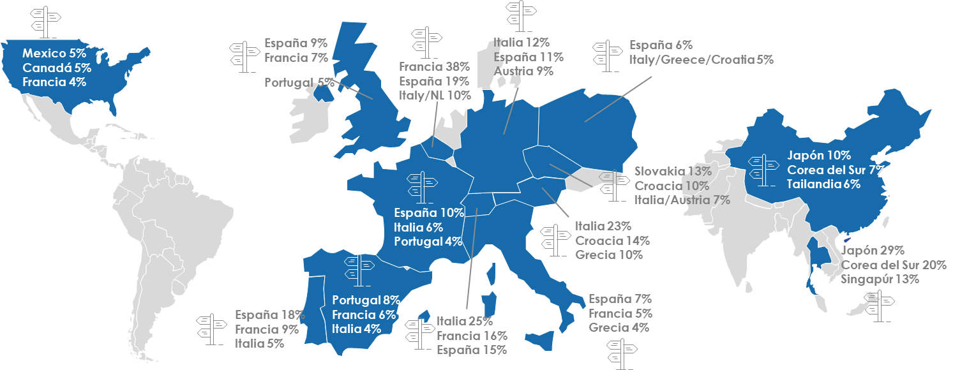
Destinos extranjeros planificados para este verano
La evolución de la pandemia fuerza la renuncia a viajar a determinados países, como es el caso de India en este momento
Destinos extranjeros a los que renuncian a viajar este verano
¿A dónde planeas viajar este verano?
¿Qué país / países ha renunciado a visitar este año? Preguntas formuladas a las personas que mencionaron el riesgo de una infección por coronavirus como criterio de selección del destino
20

Slide 21
6. organización de las vacaciones de verano 2021
> Reserva de las vacaciones
> Compañeros de viaje
> Transporte
> Alojamiento
> Actividades
21

Slide 22
La mayoría de los veraneantes aún no han reservado su viaje. Los españoles lo estamos demorando más que la media
LAS VACACIONES DE VERANO GENERALMENTE SE COMPARTEN CON la PAREJA E HIJOS, pero AUMENTA LA TENDENCIA A PASAR LAS VACACIONES CON LA FAMILIA EXTENDIDA
Cónyuge
Niños
Amigos
Solo
Padres
Familia extendida
Hermanos
1 persona
2 personas
3 personas
4 o más
Reserva de las vacaciones de verano (%)
ACOMPAÑANTES EN EL VIAJE
Nº de personas que viajan (%)
Sólo el 25% de los españoles ha reservado parcial o totalmente sus vacaciones. El 37% lo hará pronto, y el 38% esperará al último minuto
66 | 66
32 | 29
16 | 17
10 | 8
9 | 11
8 | 8
7 | 10
-7
-8
24
44
17
15
-10
¿Ha hecho ya la reservas para su viaje de verano?
+4
+3
¿Cuántas personas viajáis (incluyéndote a ti?
¿Con quién planea viajar este verano?
22

Slide 23
Los españoles utilizarán mayoritariamente el coche para viajar hasta su destino de vacaciones este verano, seguido de avión y tren como medios más populares
Transporte
El medio de transporte elegido depende del destino, pero también pesa evitar el riesgo de infección
Coche particular
Avión
Tren
Bus
Conche de alquiler
Barco
Bicicleta
Autocaravana
Alquiler de coche entre particulares
Carpooling
Moto
64 | 70
22 | 20
14 | 13
5 | 6
3 | 5
4 | 2
3 | 1
3 | 2
2 | 2
2 | 4
2 | 1
Criterios de selección del medio de transporte
Más conveniente para llegar al destino
Suelo usar este medio de transporte
Más económico
Menor riesgo de infección
Menor riesgo de infectar a otras personas
57 | 62
43 | 41
25 | 36
22 | 33
13 | 21
¿Qué medio de transporte utilizará este verano para ir a su destino de vacaciones?
¿Por qué va a elegir este medio de transporte? Porque:
23

Slide 24
Los hoteles siguen siendo el tipo de alojamiento preferido entre los veraneantes, seguido POR LAS VIVIENDAS DE ALQUILER VACACIONAL, y LAS CASAS DE AMIGOS Y FAMILIARES
TIPO de alojamiento preferido
Hotel
Alquilar una casa o apartamento
Casa de unos amigos/la familia o en su propia casa de vacaciones
Casa de huéspedes
Camping
37 | 48
32 | 35
27 | 29
12 | 9
12 | 6
En relación con sus alojamientos durante su viaje de verano en 2021, principalmente tiene intención de alojarse en:

Slide 25
Durante las vacaciones de verano reunirse con la familia y amigos, y el descanso son la principales motivaciones
DESCUBRIR NUEVAS CULTURAS Y DESTINOS ES EL ANHELO MENOS REALIZABLE PARA LOS ENCUESTADOS
Reunirme con la familia y amigos
Descanso y paz mental
Descubrir nuevas culturas y disfrutar
de un cambio de escenario total
Tomarme tiempo para leer y aprender
algo nuevo
Disfrutar de mi casa
Hacer deporte
Actividades durante LAS VACAcIONES DE VERANO (%)
REALIZABLE
Ideal
57 | 41
53 | 44
39 | 12
10 | 12
11 | 17
10 | 9
Cuando piensas en la vacaciones de verano 2021 ideales, ¿qué es lo que más te gustaría hacer? Ideal ¿Y que lo que realmente crees que harás? realizable
25

Slide 26
7. nuevas prácticas de viajes
> Optimismo sobre la vuelta a la normalidad
> Impacto duradero en los hábitos de viaje
> Viaje sostenible
> Trabajar en vacaciones
26

Slide 27
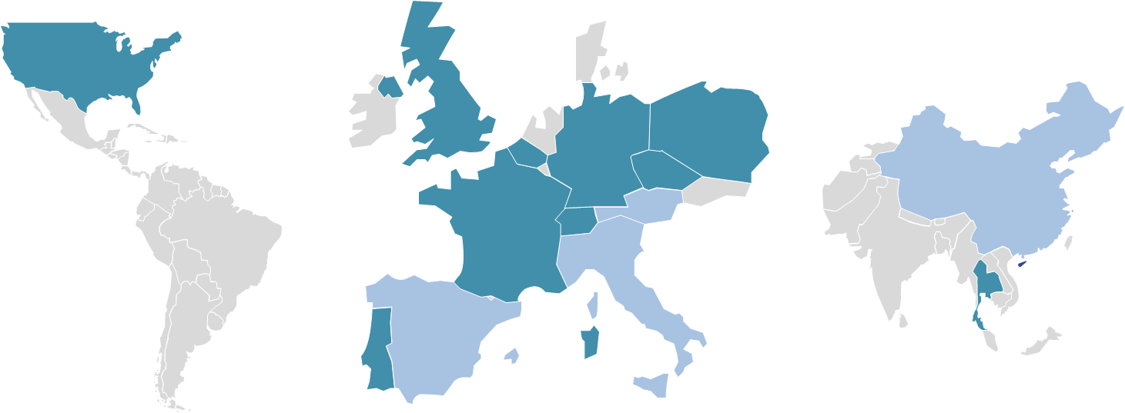
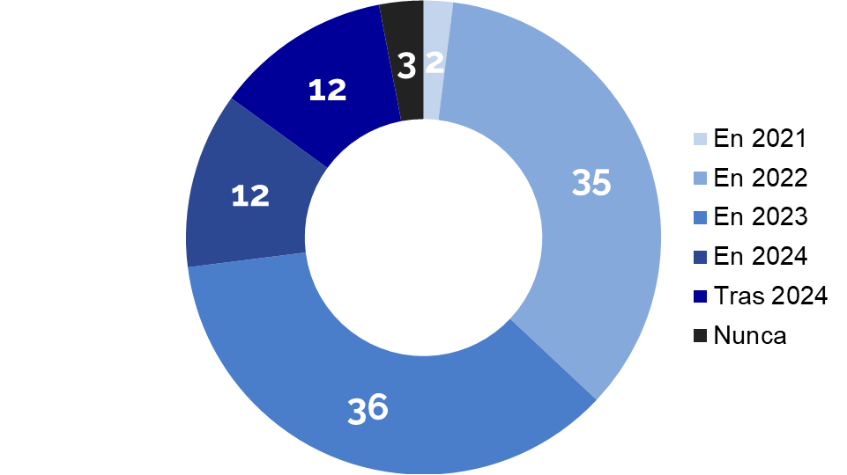
El 73% DE ESPAÑOLES CONFÍAN EN LA NORMALIZACIÓN DE LOS VIAJES EN 2023, O ANTES
VUELTA A LA NORMALidAD EN LOS VIAJES (%)
2021 2022 2023 2024
La mayoría de encuestados a nivel global confían en la vuelta a la normalidad en los viajes en 2022 o 2023
¿Cuándo crees que será posible volver a viajar en condiciones “normales”, sin necesidad de mascarilla o de pruebas?
27

Slide 28
Los españoles están más convencidos del impacto de la pandemia en sus hábitos de vacaciones futuros
IMPACTo del COVID sobre hábitos de viaje en el FUTURO
(%)
45 | 59
40 | 52
38 | 48
36 | 49
35 | 47
31 | 42
Tener mejor cobertura con un seguro de viajes
Cambiar su destino preferido por uno que esté más cerca
Reducir la frecuencia de sus viajes
Cambiar los hábitos de transporte
Cambiar los hábitos de alojamiento
Reducir el presupuesto de los viajes
¿Cree que una vez superada la pandemia de Covid-19 continuará el impacto sobre sus hábitos de vacaciones?…
28

Slide 29
evitar el uso excesivo de recursos o de plástico, o Actividades poco respetuosas con la Sociedad, el medioambiente y la vida salvaje están arraigadas en los viajeros
OpiniÓn SOBRE VIAJES SOSTENIBLES (%)
Utilizar taza /botella de agua reutilizable
Adoptar comportamientos útiles para no agotar los recursos locales
Comer y comprar en negocios locales
Alojarse en establecimientos locales
Evitar actividades que no sean socialmente responsables o respetuosas con el medio ambiente / la fauna
Apoyar a las agencias de viajes locales
Escoger un alojamiento con certificación ecológica
Donar artículos a la población local cuando se visiten regiones desfavorecidas
Cambiar de medio de transporte por uno de menor impacto en carbono
Viajar a un destino más cercano para reducir la huella de carbono
Participar en un programa de viajes para compensar la huella de carbono
Voluntariado en ONGs para apoyar los proyectos turísticos de la comunidad
89 | 91
88 | 94
87 | 88
85 | 89
83 | 86
81 | 92
78 | 87
70 | 75
69 | 81
69 | 77
65 | 72
46 | 50
Estas son algunas de las iniciativas para una forma mejor de viajar. ¿Estaría dispuesto a adoptarlas?
29

Slide 30
La pandemia ha potenciado nuevos hábitos vacacionales y usos de los alojamientos. El 25% de los menores de 35 años trabajarán desde su lugar de vacaciones
TRABAJAR DESDE EL LUGAR DE VACACIONES (%)
Alojamiento Para TRABAJAR en VACACIONES (%)
Sí, ya lo he hecho en el pasado
Sí, probaré este año por primera vez
No
8
6
86
Alquilar una casa o apartamento
Casa de unos amigos/la familia o en su propia casa de vacaciones
Hotel
Casa de huéspedes
36
34
16
13
¿Tienes intención de trabajar desde tu lugar de vacaciones este verano?
Para alojarte durante tus Workcations prefieres
30

Slide 31
8. SEGUROS
> Nuevas necesidades y exigencias
> Nivel de aseguramiento
> Razones para comprarlo
> Canal de venta y criterio de compra
> Nuevos servicios

Slide 32
entre los más exigentes con las condiciones y requisitos necesarios para viajar, demandan seguros de Asistencia en viaje (covid)
qué condiciones de seguridad le deben proporcionar para que considere viajar este verano
(%)
Limpieza del medio de transporte
Información detallada en caso de COVID19 y medidas en el destino
Requisito de test PCR COVID 19 negativo antes de acceder a instalaciones turísticas
Seguro de Asistencia y repatriación con cobertura de Asistencia médica en caso de contraer COVID durante el viaje
Seguro de viaje que incluya reembolso de gastos de cancelación si un miembro de la familia contrae COVID antes de la salida
Estar inmunizado contraCOVID 19
Medidas de distancia social en alojamientos y transportes
Requitisito de vacunación contra COVID19 para acceder a las instalaciones turísticas
Requisito de test COVID en las propias instalaciones turísticas
Condiciones de reserva de vuelos/alojamiento flexibles
43 | 54
35 | 46
35 | 50
32 | 45
34 | 42
32 | 42
32 | 43
28 | 38
28 | 34
26 | 34
¿Qué condiciones de seguridad deberían ofrecerle para que considere viajar este verano?…

Slide 33
3 DE CADA 5 ESPAÑOLES ESTÁ ASEGURADO ANTE AVERÍAS EN SU VEHÍCULO, EN EL HOGAR, O ANTE PROBLEMAS DE SALUD MIENTRAS VIAJAN
qué condiciones de seguridad le deben proporcionar para que considere viajar este verano
(%)
Averías en tu vehículo
Un problema en tu vivienda
Un problema de salud que me afecte a mi o a quienes viajan conmigo
Un accidente de coche, tren, avión,..
La pérdida de mis pertenencias
64 | 69
60 | 65
60 | 59
56 | 59
54 | 52
Enfermedad de familiares y amigos que no viajan con nosostros
Un ataque
Desastres naturales (terremoto, erupción volcánica, riada, etc.)
Huelgas de transporte y retrasos
Un ataque terrorista
45 | 46
43 | 47
38 | 37
34 | 33
29 | 29
Cuando viajas, ¿Lo haces cubierto por una póliza frente a alguno de los siguientes riesgos?

Slide 34
El 49% de los españoles encuestados tienen intención de contratar un Seguro de viaje EN SU PRÓXIMO VIAJE
Coberturas más valoradas (%)
Razones para no contratarlo (%)
Base: aquellos que han contratado un seguro de asistencia en viaje
Base: aquellos que no han contratado un seguro de viaje
79 | 83
71 | 77
70 | 75
70 | 76
69 | 81
68 | 77
65 | 71
52 | 67
No pensé en ello
Es demasiado caro
No viajo tan frecuentemente
No viajo tan lejos
No suelo hacer cosas arriesgadas
Ya está incluido en mi tarjeta de crédito
No encuentro un Seguro que cobra lo que necesito
31 | 36
28 | 29
27 | 27
24 | 21
19 | 15
6 | 4
5 | 1
Gastos médicos y hospitalarios de urgencia
Información sobre COVID antes y durante el viaje
Responsabilidad Civil
Oferta adaptada a la pandemia COVID19
Equipaje y efectos personales
Retraso del viaje y cancelaciones
Consejos médicos y de seguridad previos al viaje
Teleconsulta con un Doctor
Pensando en tu próximo viaje,¿Cómo de importante es para ti tener un Seguro de Asistencia en viaje en relación con las siguientes coberturas?
¿Porqué decirdiste no comprar un Seguro de Asistencia en viaje?

Slide 35
la compañía es el canal #1 para contratar un Seguro de Asistencia en viaje, sin embargo agencias de viaje , corredurías, y tarjetas de crédito tienen una gran importancia en su distribución
¿Como contrataste tu ultimo Seguro de Asistencia en viaje? (%)
criterio que más influye para elegir compañía (%)
Directamente con la compañía de seguros
A través de mi tarjeta de crédito
Online a través de un comparador de seguros
A través de una agencia de viajes
Directamente con una correduría
Directamente con una empresa de asistencia
A través de una agencia de viajes online
A través de mi proveedor hotelero
A través de la compáñía aérea, de crucero o de tren
34 | 20
17 | 13
14 | 12
13 | 19
13 | 13
10 | 9
9 | 11
7 | 12
6 | 8
34 | 32
17 | 14
13 | 14
11 | 11
7 | 9
6 | 7
4 | 5
1 | 1
Precios asequibles
Oferta de una amplia gama de productos y servicios
La reputación de la compañía
Disponibilidad de una oferta de póliza personalizada
Alguien te la ha recomendado
Presencia internacional de la compañía
Disponen de soluciones respetuosas con el medioambiente y socialmente responsables
He visto su publicidad
¿Cuando eliges una compañía de seguros ¿Cuál es el criterio que más infiuye en tu decisión?
¿Como realizaste la compra de tu último Seguro de Asistencia en viaje?

Slide 36
LA PREDISPOSICIÓN A PAGAR POR SERVICIOS ADICIONALES RELACIONADOS CON COVID19 ES ESPECIALMENTE ALTA EN ESPAÑA
¿estarías dispuesto a pagar por los siguientes servicios adicionales relacionados con covid19 asociados a tu Seguro de viaje? (%)
Si te pones enfermo por COVID-19 durante tu viaje, Apoyo durante los 14 días siguientes a tu regreso
Prueba COVID PCR
Información sobre COVID en el destino
Prueba COVID serológica
Telemedicina
Servicio telefónico de traducción para garantizar una mejor orgaznición y gestiones
Chequeo de síntomas COVID
Línea de información COVID
Servicio de telemedicina 24/7
Apoyo psicológico telefónico 24/7
56 | 67
48 | 60
46 | 57
44 | 59
43 | 51
41 | 48
36 | 43
35 | 46
29 | 37
23 | 32
¿Estarías dispuesto a pagar por alguno de los siguientes servicios adicionales reacionados con tu Seguro de assitencia en viaje con coberturaCOVID-19?

Slide 37
Gracias

